Slide 1
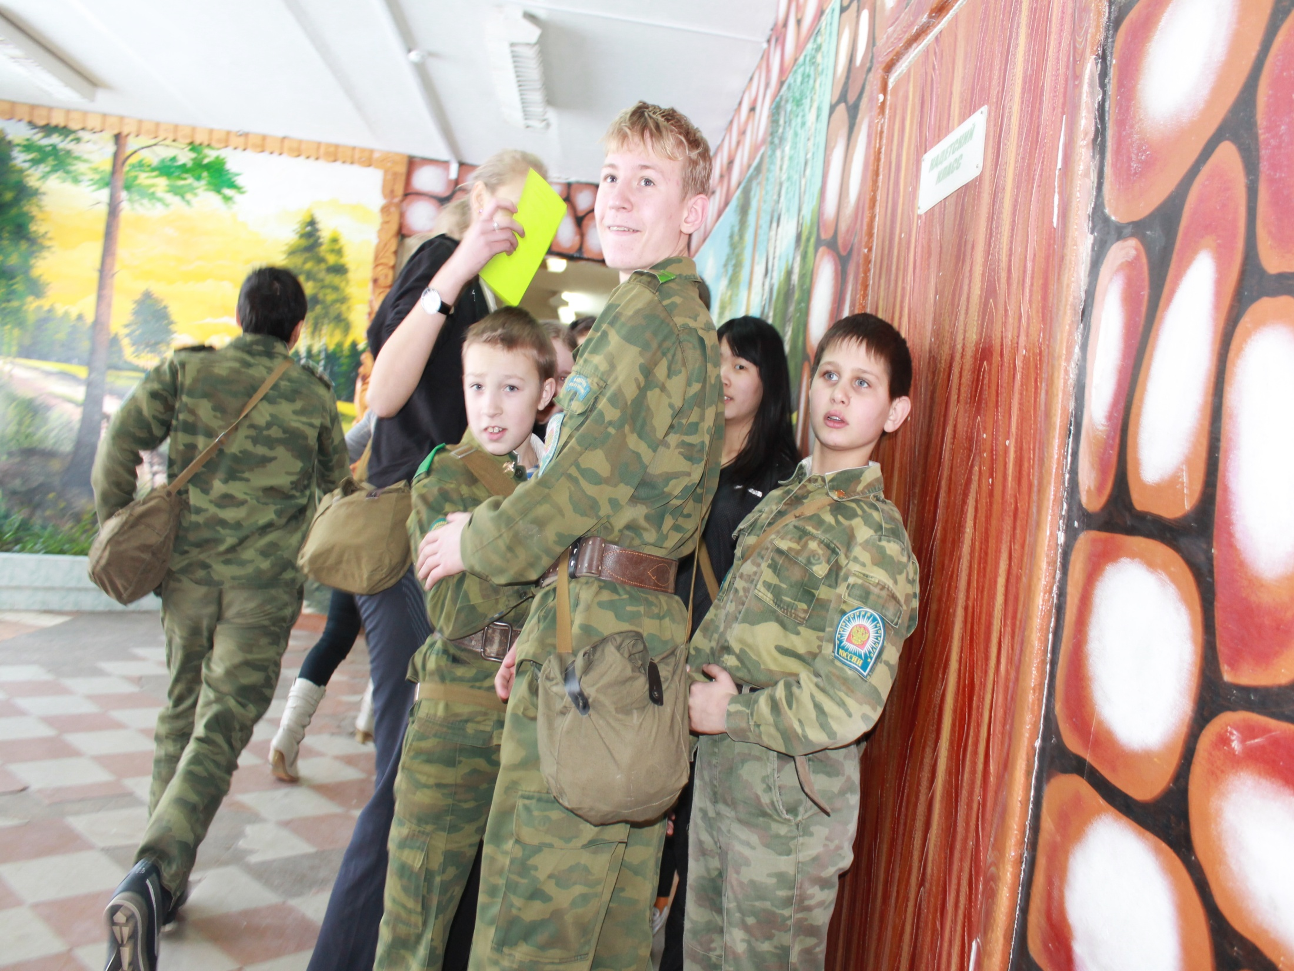
«Зарница»

Slide 2
В школе, накануне Дня Защитника Отечества, классы превратились в отряды, мальчишки и девчонки в бойцов и командиров!
Вначале, проводилась игра «Кладоискатели»... Ребята получили маршрутные листы
и отправились по выбранным пунктам, проходя различные испытания!)

Slide 3
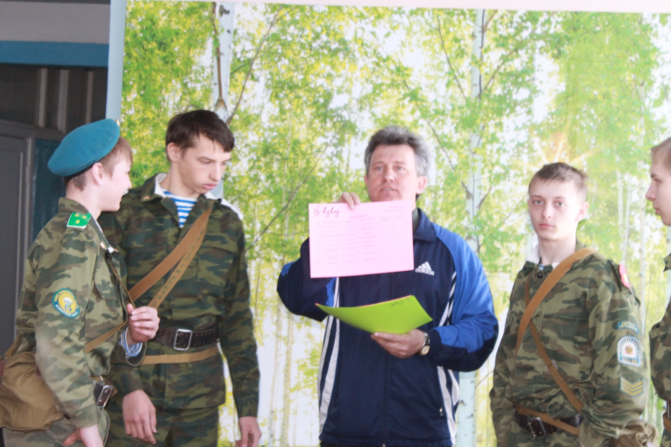

Slide 4
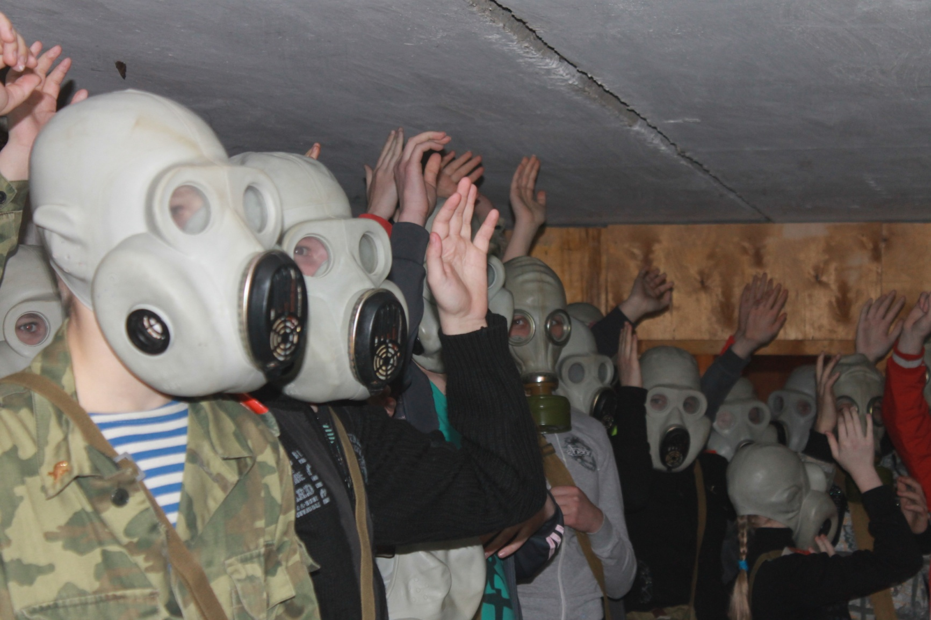

Slide 5
После игры все ученики отправились на военно-спортивную полосу…
Они преодолевали испытания один за другим:
1. Метание гранаты в цель…
2. Первая медицинская помощь…
3. Минное поле…
4. Стрельба…
5. «Газы!»
6. Определение азимута…
Уставших и довольных учеников, после полосы ждал ещё один сюрприз – горячие и вкусные блины с чаем ☺

Slide 6
